Slide 1
Mongolian language for foreigners – Week 7
Lecture №7
Сэдэв: Монголчуудын өнгөний бэлгэдэл
Topic: Meanings of symbols
Сонсох, ярих, унших, бичих чадварыг дээшлүүлэх
listening, speaking, reading, writing
Mongolian National University Arts And Culture
Professor, Basbish.S

Slide 2
Хичээлийн агуулга - Lecture content
Өмнөх хичээлийн бататгал- Reviewing pervious learning
Монголчуудын өнгөний бэлгэдэл – Meanings of symbols
Дасгал ажлууд- Exercises
Шинэ үг хэллэгүүд- New words
Гэрийн даалгавар - Homework

Slide 3
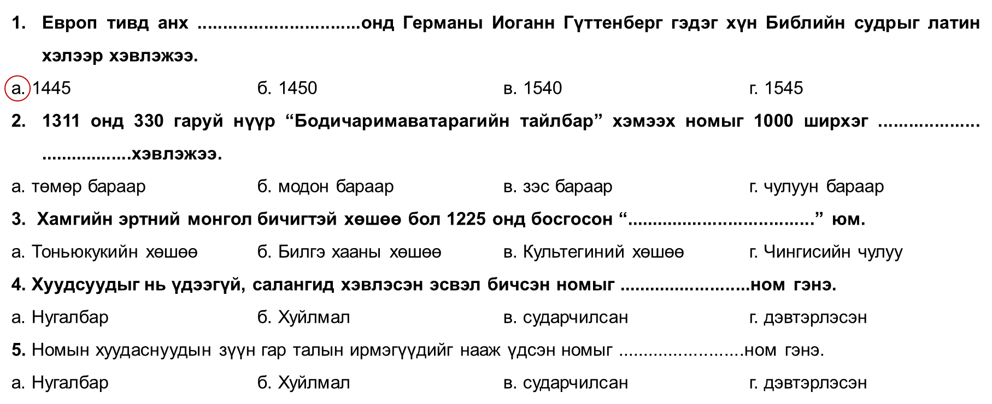
Өмнөх хичээлийн бататгал буюу гэрийн даалгавар
Reviewing pervious learning and homework
Мэдлэг шалгах тест - Test
(Мөнхцэцэг,Г., Орхон,Б, 2021, хууд. 18)

Slide 4
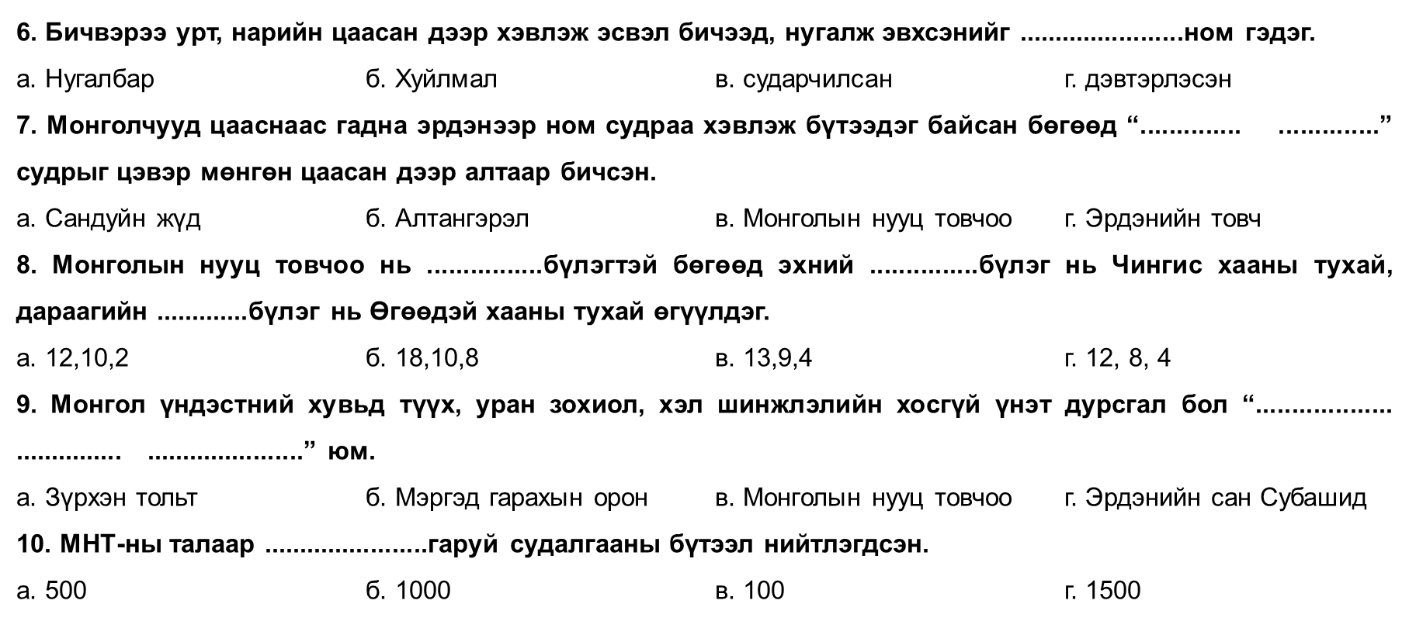
Өмнөх хичээлийн бататгал буюу гэрийн даалгавар
Reviewing pervious learning and homework
Мэдлэг шалгах тест - Test
(Мөнхцэцэг,Г., Орхон,Б, 2021, хууд. 18)

Slide 5

МОНГОЛЧУУДЫН ӨНГӨНИЙ БЭЛГЭДЭЛ
Meanings of symbols
Дасгал 1. Асуултыг уншаарай. - Read the questions.
Ямар ямар өнгө байдаг вэ?
Чи ямар өнгөнд дуртай вэ? Яагаад?
Өнгө ямар нэг зүйлийг бэлгэддэг үү?
(Мөнхцэцэг,Г., Орхон,Б, 2021, хууд. 134)
Ганзул. (2016, October 15). Өнгөний сэтгэл зүй [Photograph]. setgelmn.wordpress.com.
https://l1nq.com/UdwcW

Slide 6
МОНГОЛЧУУДЫН ӨНГӨНИЙ БЭЛГЭДЭЛ
Meanings of symbols
Дасгал 2. Сонсоод, эхийн орхигдсон үгсийг нөхөж бичнэ үү.
Exercise 2. Listen and fill the missing words
Нөхөх үгс: Choose from following words: эд зүйлийн, үнэнч, газар шороо, газар дэлхий, хадгийг, нарны, тэнгэрийн, сүүг, сүр хүчний, гал голомтны
Монголчуудын өнгөний бэлгэдэл
Монголчууд өнгө бүрийг бэлгэдэлт утгатай гэж үздэг бөгөөд 1)_______ _______ өнгийг сонгохын тулд бэлгэдлийг нь харгалздаг. Монголчуудын өнгөний бэлгэдэл өргөн утга агуулгыг илэрхийлдэг. (Мөнхцэцэг,Г., Орхон,Б, 2021, хууд. 134)

Slide 7
МОНГОЛЧУУДЫН ӨНГӨНИЙ БЭЛГЭДЭЛ
Meanings of symbols
Дасгал 2. Сонсоод, эхийн орхигдсон үгсийг нөхөж бичнэ үү.
Exercise 2. Listen and fill the missing words
Нөхөх үгс: Choose from following words: эд зүйлийн, үнэнч, газар шороо, газар дэлхий, хадгийг, нарны, тэнгэрийн, сүүг, сүр хүчний, гал голомтны
Цагаан: Монголчууд эхийн цагаан 2) _______ хамгийн ариун нандин зүйл гэж бэлгэшээн дээдэлдэг бөгөөд цагаан өнгөөр сүүг төлөөлүүлж үздэг. Тийм учраас өнгө өнгөний дундаас цагаан өнгийг ихэд эрхэмлэдэг.
Цагаан өнгөөр ариун нандин, ариун журамт сэтгэл, хиргүй тунгалаг гэх мэт бүхий л сайн сайхан зүйлийг бэлгэддэг. Мөн төрийн сүлдний их цагаан тугийг цагаан адууны хялгасаар хийдэг. Цагаан 3) _______ хамгийн эрхэм дээд, хүндэтгэдэг хүндээ өргөн барина. (Мөнхцэцэг,Г., Орхон,Б, 2021, хууд. 134)

Slide 8

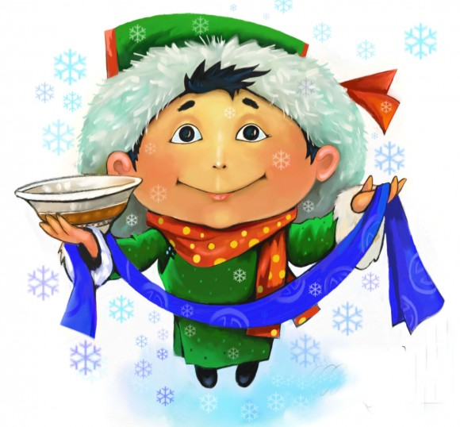
МОНГОЛЧУУДЫН ӨНГӨНИЙ БЭЛГЭДЭЛ
Meanings of symbols
Таван өнгийн хадаг юуг бэлгэддэг вэ? [Photograph]. (2016, February 7).
https://www.infomongol.mn/a/65935
Цэнгэл, Б. (2018, February 12). Хадагтай золгох ёс [Photograph].
https://www.unen.mn/a/81328

Slide 9
МОНГОЛЧУУДЫН ӨНГӨНИЙ БЭЛГЭДЭЛ
Meanings of symbols
Дасгал 2. Сонсоод, эхийн орхигдсон үгсийг нөхөж бичнэ үү.
Exercise 2. Listen and fill the missing words
Нөхөх үгс: Choose from following words: эд зүйлийн, үнэнч, газар шороо, газар дэлхий, хадгийг, нарны, тэнгэрийн, сүүг, сүр хүчний, гал голомтны
Хөх: Хөх өнгийг мөнх хөх 4) _______ өнгө гэж бэлгэшээн дээдэлж, энэ өнгийг хүндлэлийн дээд гэж үздэг. Тийм ч учраас төрийн далбаанд мөнх хөх тэнгэрийг бэлгэдэн хөх өнгийг оруулсан. Хөх, цэнхэр өнгө нь мөн 5) _______ ёсыг илэрхийлдэг тул хөх, цэнхэр өнгийн хадгийг ихэвчлэн ах дүүсдээ барьж, мэнд мэдэн золгодог.
(Мөнхцэцэг,Г., Орхон,Б, 2021, хууд. 134)

Slide 10
МОНГОЛЧУУДЫН ӨНГӨНИЙ БЭЛГЭДЭЛ
Meanings of symbols
Дасгал 2. Сонсоод, эхийн орхигдсон үгсийг нөхөж бичнэ үү.
Exercise 2. Listen and fill the missing words
Нөхөх үгс: Choose from following words: эд зүйлийн, үнэнч, газар шороо, газар дэлхий, хадгийг, нарны, тэнгэрийн, сүүг, сүр хүчний, гал голомтны
Улаан: Улаан өнгийг 6) _______ _______ өнгө, өөдлөн дэвжих, ялан дийлэхийн бэлгэ тэмдэг гэж бэлгэшээдэг. Улаан хадгийг бурхны шашны таван махбодын тусгай үйлд хэрэглэдэг бөгөөд хүмүүст барьж золгодоггүй.
(Мөнхцэцэг,Г., Орхон,Б, 2021, хууд. 134)

Slide 11
МОНГОЛЧУУДЫН ӨНГӨНИЙ БЭЛГЭДЭЛ
Meanings of symbols
Дасгал 2. Сонсоод, эхийн орхигдсон үгсийг нөхөж бичнэ үү.
Exercise 2. Listen and fill the missing words
Нөхөх үгс: Choose from following words: эд зүйлийн, үнэнч, газар шороо, газар дэлхий, хадгийг, нарны, тэнгэрийн, сүүг, сүр хүчний, гал голомтны
Ногоон: Ногоон өнгө нь 7) _______ _______, үржил хөгжлийг бэлгэдсэн өнгө бөгөөд санаа сэтгэлийн амар амгалан байдал, хүнд итгэл төрүүлдэг байна. (Мөнхцэцэг,Г., Орхон,Б, 2021, хууд. 134)
Ногоон өнгөний бэлгэдлийн уг язгуур гарвал нь байгаль, ертөнцийн эх үзэгдэл /өвс ногоо/ цэцэг навчны урган төлжих, цэцэглэн дэлгэрэх үйл, цаг хугацаа, нөхцөл байдалтай шууд холбоотой. Байгаль ертөнцийн юм үзэгдлийг мэдрэхгүйн туршлагаар танин мэдсэнээ уран сайхнаар нэвтрүүлэсн илэрхийлэл болох “ертөнцийн гурван ногоон” гэдгийг олон янзын хувилбараар өгүүлэх боловч энд ихэнхдээ мөнх ногоон ургамлууд /арц, хуш, зээргэнэ/ эсвэл ургамлын ерөнхий болон тусгай зүйлүүд /дэлхийн ногоо, усны замаг, хадны хөгц/ хааяа бие эрхтний болон чулуулгийн зүйл /цөс, номин/ оролцож дурдагдана.
(Дулам.С, 2011, хууд. 27)

Slide 12
МОНГОЛЧУУДЫН ӨНГӨНИЙ БЭЛГЭДЭЛ
Meanings of symbols
Дасгал 2. Сонсоод, эхийн орхигдсон үгсийг нөхөж бичнэ үү.
Exercise 2. Listen and fill the missing words
Нөхөх үгс: Choose from following words: эд зүйлийн, үнэнч, газар шороо, газар дэлхий, хадгийг, нарны, тэнгэрийн, сүүг, сүр хүчний, гал голомтны
Шар: Шар өнгө бол амьдралыг тэтгэгч алтан шар 8) _______ өнгө юм. Монголчууд шар өнгийг мөн эрдэм оюуны өнгө гэж үздэг бөгөөд шар өнгийн хадгийг багшдаа барьдаг. Алтан шар өнгө нь оюуны гэрэл гэгээ, итгэл найдвар, аз жаргал, баяр баясгалан, баян тансаг, сүрлэг бадрангуй, сүр хүчийг харуулна. Улбар шар нь амар тайван, баяр баясгалан, хангалуун байдлын бэлгэдэл болно.
(Мөнхцэцэг,Г., Орхон,Б, 2021, хууд. 134)

Slide 13
МОНГОЛЧУУДЫН ӨНГӨНИЙ БЭЛГЭДЭЛ
Meanings of symbols
Дасгал 2. Сонсоод, эхийн орхигдсон үгсийг нөхөж бичнэ үү.
Exercise 2. Listen and fill the missing words
Нөхөх үгс: Choose from following words: эд зүйлийн, үнэнч, газар шороо, газар дэлхий, хадгийг, нарны, тэнгэрийн, сүүг, сүр хүчний, гал голомтны
Хар: Монголчууд хар өнгийг дийлдэж давагдашгүй 9) _______ _______ бэлгэдэл хэмээн үздэг. Тийм учраас хар өнгө нь дэг журам, эв нэгдэл, эрх мэдэл, хүч чадал, хүсэл зориг, эрч хүчийг бэлгэддэг.
(Мөнхцэцэг,Г., Орхон,Б, 2021, хууд. 134)

Slide 14
МОНГОЛЧУУДЫН ӨНГӨНИЙ БЭЛГЭДЭЛ
Meanings of symbols
Дасгал 2. Сонсоод, эхийн орхигдсон үгсийг нөхөж бичнэ үү.
Exercise 2. Listen and fill the missing words
Нөхөх үгс: Choose from following words: эд зүйлийн, үнэнч, газар шороо, газар дэлхий, хадгийг, нарны, тэнгэрийн, сүүг, сүр хүчний, гал голомтны
Бор: 10) _______ _______, таван махбодийг илэрхийлэх бөгөөд төр тогтвортой, хариуцлагатай байхын бэлгэдэл болдог.
(Мөнхцэцэг,Г., Орхон,Б, 2021, хууд. 134)

Slide 15
МОНГОЛЧУУДЫН ӨНГӨНИЙ БЭЛГЭДЭЛ
Meanings of symbols
Дасгал 3. Ертөнцийн гурвыг уншаад цээжлээрэй.
Exercise 3. Memorize The triads of the Universe
Байгаль, ертөнцийн юмс үзэгдлийн дотроос шинж, төлвөөрөө нийтлэг гурван зүйлийг онцлон гурван мөрөөр илэрхийлсэн уран шүлэглэлийг ертөнцийн гурав гэнэ.
Ертөнцийн гурван цагаан
Өсөхөд шүд нэг цагаан
Өтлөхөд үс нэг цагаан
Үхэхэд яс нэг цагаан
(Ариунжаргал.Г, 2008, хууд. 30)

Slide 16
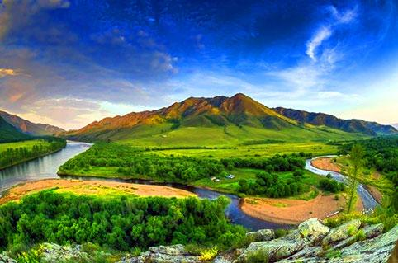
МОНГОЛЧУУДЫН ӨНГӨНИЙ БЭЛГЭДЭЛ
Meanings of symbols
Монгол ертөнцийн гуравт /хөх юмуу цэнхэрт/ заавал багтаж ордог нь тэнгэр, ус, утаа, галын дөл, холын уул зэрэг болно.
Уудам дэлхийн тэнгэр нэг хөх
Унтрах галын дөл нэг хөх
Урсах голын ус нэг хөх (Хорлоо.П, 1966, хууд. 117)
Уудам огторгуй нэг цэнхэр
Урсах ус нэг цэнхэр
Уугих утаа нэг цэнхэр
Холоос харагдаж байгаа уул нэг цэнхэр
Хонхорт харагдаж байгаа ус нэг цэнхэр
Хорвоод байгаа тэнгэр нэг цэнхэр (Дулам.С, 2011, хууд. 26)
Энэхүү ертөнцийн гурван хөх, цэнхрүүд нь голдуу байгалийн юмс үзэгдлийн өнгө байгаа учраас бэлгэдлийн утга гэж үгүй.
Тэшигийн буган хөшөө - Монголын сайхан орон [Photograph]. (2015, November 29).
https://www.assa.mn/a/34334

Slide 17
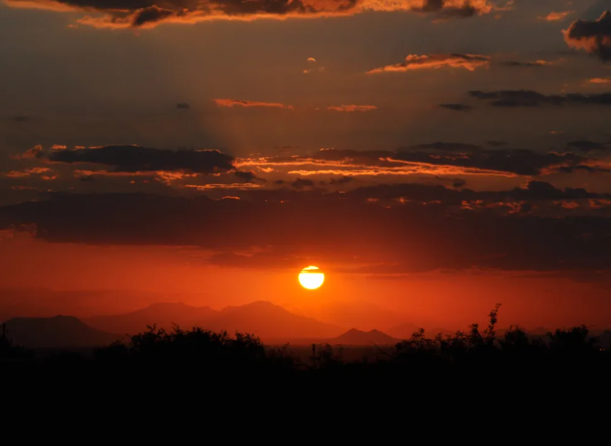
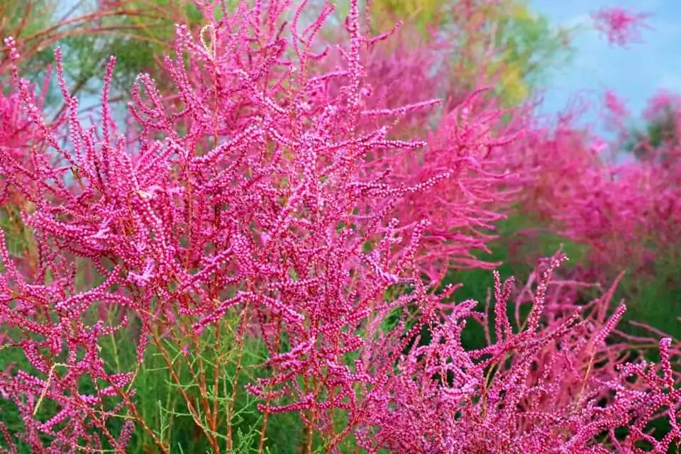
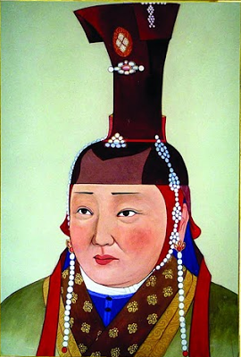
МОНГОЛЧУУДЫН ӨНГӨНИЙ БЭЛГЭДЭЛ
Meanings of symbols
Ертөнцийн гурван улаан
Жавартай тэнгэрийн хаяа нэг улаан
Жаргалтай хатны хацар нэг улаан
Жалганд ургасан сухай нэг улаан
Долгор, Д. (2022, July 1). Тэнгэрийн улбар туяа [Photograph].
https://www.inews.mn/a/27568
Сухай. (n.d.).
https://ubtgarden.mn/product/suhai/
(Ариунжаргал.Г, 2008, хууд. 55)
Unknown. (2017, August 9). БӨРТЭ ҮЖИН ХАТАН. my.noodletools.com.
http://nuutstovchoo.blogspot.com/2017/08/blog-post.html

Slide 18
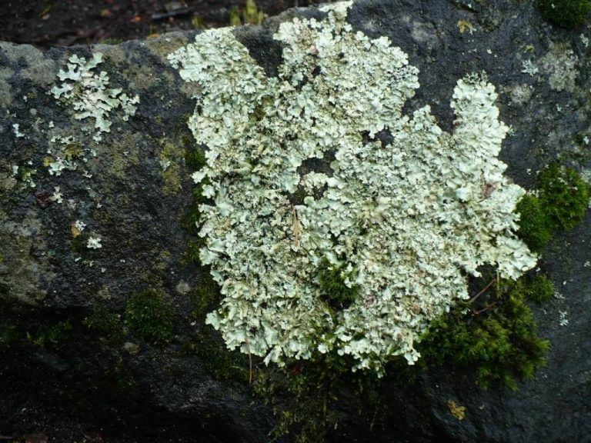
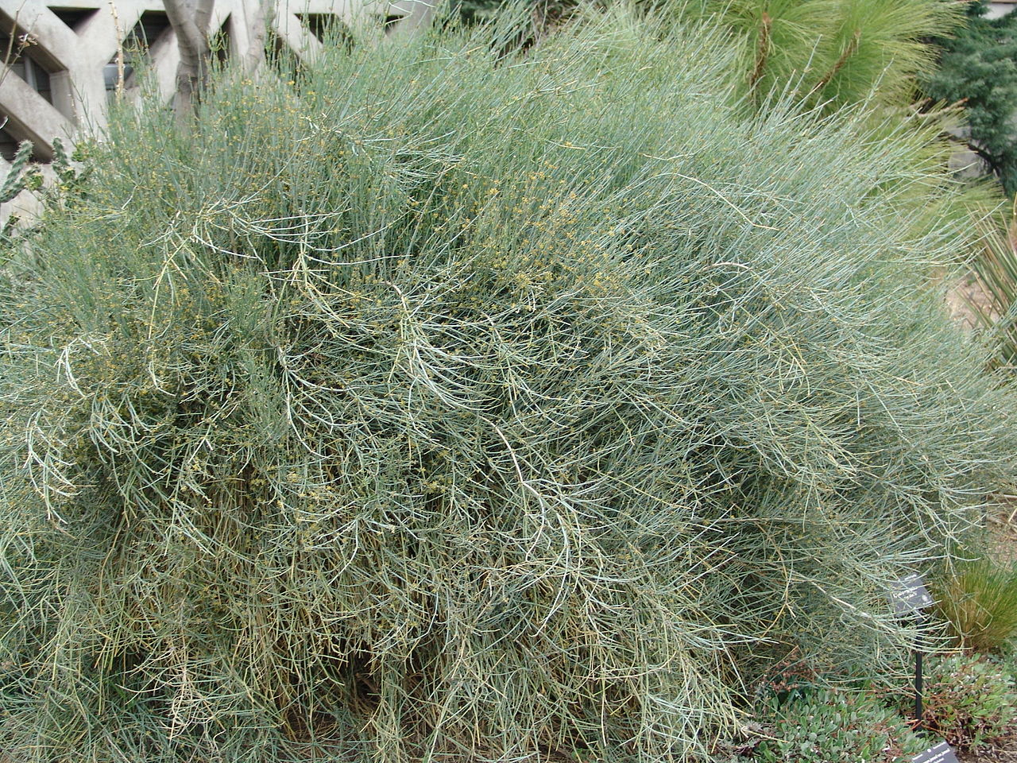
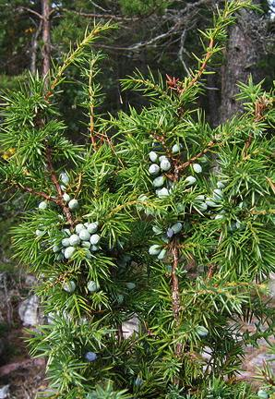
МОНГОЛЧУУДЫН ӨНГӨНИЙ БЭЛГЭДЭЛ
Meanings of symbols
Ертөнцийн гурван ногоон
Усанд замаг нэг ногоон
Хаданд хөгц нэг ногоон
Дэлхийд ногоо нэг ногоон
Хад нь хар ч хаг нь ногоон
Элэг нь хар ч цөс нь ногоон
Ус нь хар ч замаг нь ногоон
Тагт ургасан арц нэг ногоон
Тайгад ургасан хуш нэг ногоон
Талд ургасан зээргэнэ нэг ногоон (Дулам.С, 2011, хууд. 27)
tengeruhaan. (2019, May 13). Хадны хаг [Photograph].
https://encr.pw/UeHpB
Drew Avery. (2009, April 24). Зээргэнэ [Photograph]. Wikipedia.
https://mn.wikipedia.org/w/index.php?title=%D0%9C%D0%BE%D1%80%D0%B8%D0%BD_%D0%B7%D1%8D%D1%8D%D1%80%D0%B3%D1%8D%D0%BD%D1%8D&oldid=507862.#/media/%D0%A4%D0%B0%D0%B9%D0%BB:Ephedra_equisetina_2.jpg
tengeruhaan. (2019, May 14). Арц [Photograph].
https://encr.pw/sw821

Slide 19
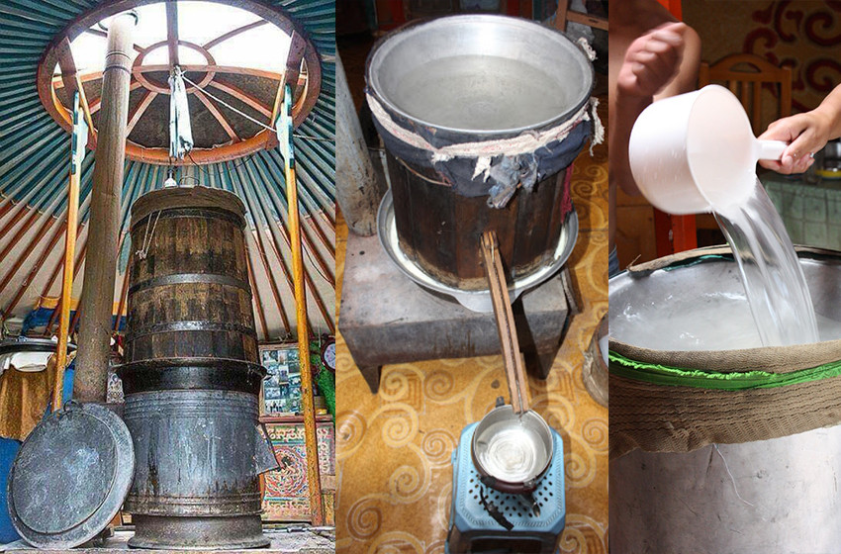
МОНГОЛЧУУДЫН ӨНГӨНИЙ БЭЛГЭДЭЛ
Meanings of symbols
Ертөнцийн гурван хар
Айраг цагаанаас гарч байвч архи нэг хар
Арчиж зүлгэж байвч тогоо нэг хар
Алт мөнгөөр чимж байвч үс нэг хар
(Ариунжаргал.Г, 2008, хууд. 70)
Админ. (2021, February 19). Архи нэрэх [Photograph].
https://mongoliax.mn/read/post/1976348

Slide 20
МОНГОЛЧУУДЫН ӨНГӨНИЙ БЭЛГЭДЭЛ
Meanings of symbols
Дасгал 4. Дараах асуултын дагуу ярилцаж, ойлголтоо шалгаарай.
Exercise 4. Discuss about following questions and review your understanding
1. Монголчууд эд зүйлийн өнгийг сонгохдоо юуг харгалздаг вэ?
.............................................................................................................
2. Монголчууд яагаад цагаан өнгийг хамгаас эрхэмлэн дээдэлдэг вэ?
.............................................................................................................
3. Хөх өнгө юуг бэлгэддэг вэ?
.............................................................................................................
4. Улаан өнгө юуг бэлгэддэг вэ?
.............................................................................................................
(Мөнхцэцэг,Г., Орхон,Б, 2021, хууд. 135)

Slide 21
МОНГОЛЧУУДЫН ӨНГӨНИЙ БЭЛГЭДЭЛ
Meanings of symbols
Дасгал 4. Дараах асуултын дагуу ярилцаж, ойлголтоо шалгаарай.
Exercise 4. Discuss about following questions and review your understanding
Ногоон өнгө юуг бэлгэддэг вэ?
.............................................................................................................
2. Шар өнгө юуг бэлгэддэг вэ?
.............................................................................................................
3. Хар өнгө юуг бэлгэддэг вэ?
.............................................................................................................
4. Бор өнгө юуг бэлгэддэг вэ?
.............................................................................................................
(Мөнхцэцэг,Г., Орхон,Б, 2021, хууд. 135)

Slide 22
МОНГОЛЧУУДЫН ӨНГӨНИЙ БЭЛГЭДЭЛ
Meanings of symbols
Дасгал 5. Өгөгдсөн үгсийг тайлбартай нь тохируулна уу.
Exercise 5. Match following words to its explanation.
Өнгө орох а) үзэмж сайтай болох
Өнгөө алдах б) дээлэнд гадар оёх, солих
Өнгө татах в) таарах зохицох, сайхан харагдах
Өнгө хорших г) зүс царай, үзэмжээ сайжруулах
Өнгө засах д) тухайн цаг үеийн нөхцөл байдал
Өнгө сайтай е) үзэмж сайтай
Цагийн өнгө ё) зүс царай доройтох, муу болох
(Мөнхцэцэг,Г., Орхон,Б, 2021, хууд. 136)

Slide 23
МОНГОЛЧУУДЫН ӨНГӨНИЙ БЭЛГЭДЭЛ
Meanings of symbols
Дасгал 6. Дээрх үгсийг ашиглан өгүүлбэрийг гүйцээж бичнэ үү.
Exercise 6. Complete the sentence using above words
Цагаан хувцсыг лимонтой усаар угаавал сайн .......................... ......................... –дог.
................... .................... –сан мөнгөн эдлэлийг шүдний оогоор угаадаг.
Чиний улаан туфль цагаан цүнх хоёр сайхан ...................... ...................... –ж байна.
.................. .................... бүхэн чанартай байдаггүй.
Хэдэн өдөр бороо орсны ачаар байгаль дэлхий ................. .................... –чээ.
Манай нутгийн намар ............................. ........................... хэчнээн сайхан гэж санана.
Эмээ миний хурган дээлэнд шинэ ....................... ....................... –ж өглөө.
(Мөнхцэцэг,Г., Орхон,Б, 2021, хууд. 136)

Slide 24
МОНГОЛЧУУДЫН ӨНГӨНИЙ БЭЛГЭДЭЛ
Meanings of symbols
Дасгал 7. Тохирох нөхцөлүүдийг ашиглан өгүүлбэрийг гүйцээж бичнэ үү.
Exercise 7. Complete the sentence using above words
Нөхцөлүүд: (-аарай⁴, -аасай⁴, -аач⁴, -уузай², -г, -я³, битгий-аарай⁴)
Зуны цагт цагаан идээ сайн ид ................................
Энэ цагаан луувангаас ид ............................ Муудчихсан шүү!
Цэнхэр үзгээр бич................... яагаад улаанаар бичээд байгаа юм бэ?
Би чамтай хамт Улаанбаатар луу яв....................
Дахиад улаан лооль ....................... хий................
Бат өнөөдөр хүрэн дээлээ өмс............ Бүгд хүрэн дээл өмсөхөөр болсон.
Аав надад шаргал цув авч өг...............
(Мөнхцэцэг,Г., Орхон,Б, 2021, хууд. 136)

Slide 25
МОНГОЛЧУУДЫН ӨНГӨНИЙ БЭЛГЭДЭЛ
Meanings of symbols
Шинэ үг хэллэгүүдийг цээжилж, утгыг ойлгоорой.
Memorize the new vocabularies and understand the meaning
Ариун нандин- sacred
Ариун журамт сэтгэл – pure mind
Бурхны шашны таван махбод – the five elements of Buddhism (fire, earth, metal, water, wood)
Бэлгэшээх – to consider as a good omen
Дийлдэж давагдашгүй - supernatural
Дэг журам - principle
Дээдлэх – to revere
Мөнх хөх тэнгэр – eternal blue heaven (eternal blue sky)
Өөдлөн дэвжих – to thrive, to flourish
Сүрлэг бадрангуй - majestic
Тогтвортой – stable, steady
(Мөнхцэцэг,Г., Орхон,Б, 2021, хууд.137)

Slide 26
МОНГОЛЧУУДЫН ӨНГӨНИЙ БЭЛГЭДЭЛ
Meanings of symbols
Шинэ үг хэллэгүүдийг цээжилж, утгыг ойлгоорой.
Memorize the new vocabularies and understand the meaning
Үржил хөгжил - multiplication
Хадаг – ceremonial scarf
Хангалуун – replete,rich
Харгалзах – to take into account
Хариуцлагатай - responsible
Хиргүй тунгалаг – pure, sacred
Хүсэл зориг - aspiration
Хүч чадал - strength
Эв нэгдэл- unity
Эрч хүч - exuberance
Ялан дийлэх – to triumph (over), to defeat
(Мөнхцэцэг,Г., Орхон,Б, 2021, хууд.137)

Slide 27

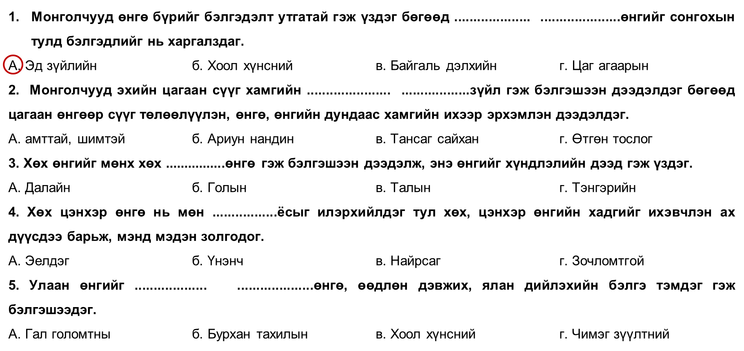
МОНГОЛЧУУДЫН ӨНГӨНИЙ БЭЛГЭДЭЛ
Meanings of symbols
Гэрийн даалгавар 1
Homework 1
Мэдлэг шалгах тест - Test
(Мөнхцэцэг,Г., Орхон,Б, 2021, хууд. 138)

Slide 28
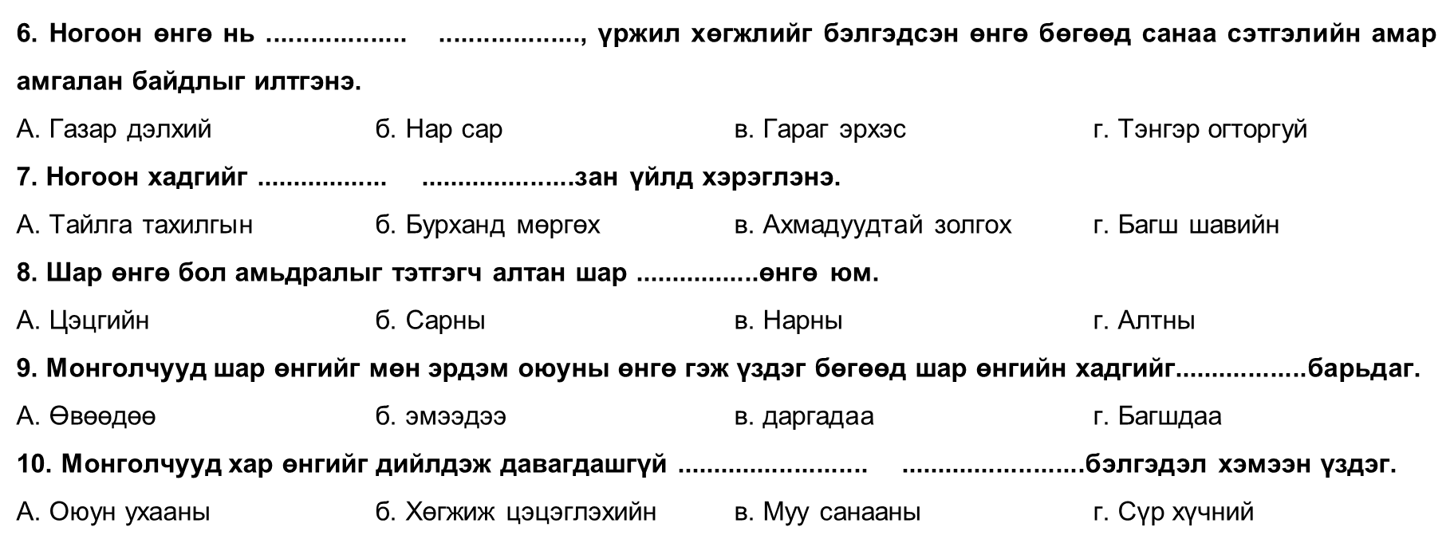
МОНГОЛЧУУДЫН ӨНГӨНИЙ БЭЛГЭДЭЛ
Meanings of symbols
Гэрийн даалгавар 1
Homework 1
Мэдлэг шалгах тест - Test
(Мөнхцэцэг,Г., Орхон,Б, 2021, хууд. 138)

Slide 29
МОНГОЛЧУУДЫН ӨНГӨНИЙ БЭЛГЭДЭЛ
Meanings of symbols
Гэрийн даалгавар 2
Homework 2
Сэдэвт гарсан шинэ үг хэллэгүүдийг цээжлээрэй.
Memorize vocabulary in the given topic
Өөрийн орны өнгөний бэлгэдлийн талаар бичнэ үү.
Write about the color simbols of your country
https://thenounproject.com/icon/homework-3841940/

Slide 30
МОНГОЛЧУУДЫН ӨНГӨНИЙ БЭЛГЭДЭЛ
Meanings of symbols
НОМ ЗҮЙ, АШИГЛАСАН МАТЕРИАЛ-REFERENCES
НОМ ЗҮЙ
Ариунжаргал.Г. (2008). Монгол хэлний зөв бичих зүйн дүрэм дасгал. Улаанбаатар:
ТЗҮААЭГ-ийн харьяа хэвлэх үйлдвэр.
Дулам.С. (2011). Монгол бэлгэдэл зүй-II Өнгийн бэлгэдэл зүй, Зүг чигийн бэлгэдэл зүй. Улаанбаатар:
Битпресс.ХХК.
Мөнхцэцэг,Г.,Орхон,Б. (2021). Монгол орон судлал. Улаанбаатар: Линограф.
Хорлоо.П. (1966). Монгол ардын цэцэн зүйр үгүүд ба оньсогууд. Улаанбаатар: ШУАХ.

Slide 31
МОНГОЛЧУУДЫН ӨНГӨНИЙ БЭЛГЭДЭЛ
Meanings of symbols
НОМ ЗҮЙ, АШИГЛАСАН МАТЕРИАЛ-REFERENCES
Таван өнгийн хадаг юуг бэлгэддэг вэ? [Photograph]. (2016, February 7).
https://www.infomongol.mn/a/65935
Цэнгэл, Б. (2018, February 12). Хадагтай золгох ёс [Photograph].
https://www.unen.mn/a/81328
Ганзул. (2016, October 15). Өнгөний сэтгэл зүй [Photograph].
setgelmn.wordpress.com. https://l1nq.com/UdwcW
Тэшигийн буган хөшөө - Монголын сайхан орон [Photograph]. (2015,
November 29). https://www.assa.mn/a/34334
Долгор, Д. (2022, July 1). Тэнгэрийн улбар туяа [Photograph].
https://www.inews.mn/a/27568
Unknown. (2017, August 9). БӨРТЭ ҮЖИН ХАТАН. my.noodletools.com.
http://nuutstovchoo.blogspot.com/2017/08/blog-post.html
tengeruhaan. (2019, May 13). Хадны хаг [Photograph]. https://encr.pw/UeHpB
Drew Avery. (2009, April 24). Зээргэнэ [Photograph]. Wikipedia. https://mn.wikipedia.org/w/index.php?title=%D0%9C%D0%BE%D1%80%D0%B8%D0%BD_%D0%B7%D1%8D%D1%8D%D1%80%D0%B3%D1%8D%D0%BD%D1%8D&oldid=507862.#/media/%D0%A4%D0%B0%D0%B9%D0%BB:Ephedra_equisetina_2.jpg
tengeruhaan. (2019, May 14). Арц [Photograph].
https://encr.pw/sw821
Админ. (2021, February 19). Архи нэрэх [Photograph].
https://mongoliax.mn/read/post/1976348

Slide 32


МОНГОЛЧУУДЫН ӨНГӨНИЙ БЭЛГЭДЭЛ
Meanings of symbols
Анхаарал хандуулсанд баярлалаа
Дараагийн хичээл хүртэл баяртай!
https://www.flaticon.com/free-icon/teacher_1995413
https://thenounproject.com/icon/lecture-1525984/

